Slide 1
配套书本
《疯狂Spring Cloud微服务架构实战》

Slide 2
第21讲 网关Zuul（一）介绍与使用

Slide 3
Zuul介绍
是Netflix的一个子项目
提供代理、过滤、路由等功能

Slide 4
编写第一个Zuul程序
建立服务项目
建立网关项目

Slide 5
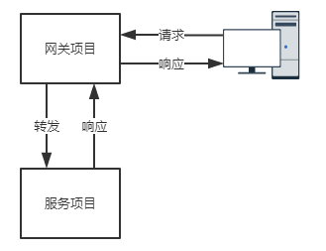
项目结构

Slide 6
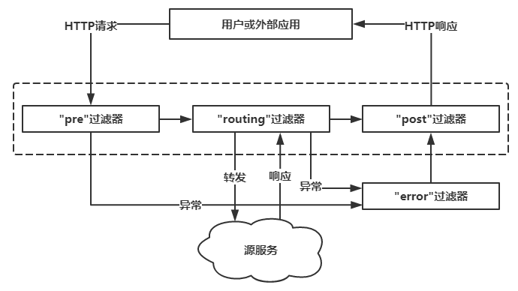
Zuul过滤器运行机制

